Slide 1
Создание простого веб-сервера на Node.js
Гвоздев В.В. 2ИВТ(1)

Slide 2
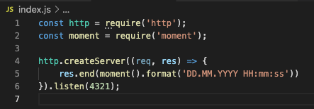
Код

Slide 3
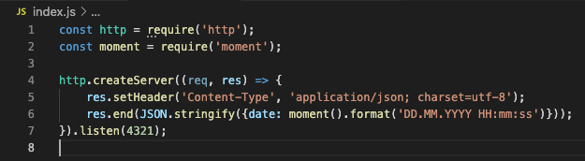
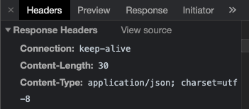
Добавьте к проекту поддержку выдачи данных в формате JSON с выдачей соответствующего заголовка и кодировки UTF-8

Slide 4
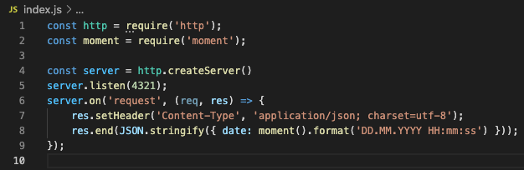
Осуществите рефакторинг кода так, чтобы коллбэк, отвечающий на запросы, явным образом указывался для события request

